Slide 1
ΕΣΚΙΜΩΟΙ
ΝΙΚΟΣ ΖΑΧΑΡΑΚΗΣ

Slide 2
ΜΕΡΙΚΕΣ ΠΛΗΡΟΦΟΡΙΕΣ
Οι Εσκιμώοι είναι άνθρωποι χαμηλού ή μέσου αναστήματος, με ελαφρά κίτρινο δέρμα και χαρακτηριστικά σχιστά μάτια. Κατοικούν σε μερικές περιοχές της Γροιλανδίας, στον Καναδά, στην Αλάσκα ακόμη και στις Β.Α. περιοχές της Ασίας.

Slide 3
Κατάφεραν να επιζήσουν σε δύσκολες κλιματολογικές συνθήκες κυνηγώντας κυρίως φώκιες και φάλαινες, που τους εξασφάλιζαν τροφή και ένδυση. Η φώκια τους είναι χρήσιμη και για τα κόκαλά της πάνω στα οποία χαράζουν παραστάσεις κυνηγιού και τα εμπορεύονται. Τα ρούχα τους αποτελούνται κυρίως από δέρματα αρκούδας, φώκιας και αλεπούς.

Slide 4
Κύριος σύντροφος της ζωής τους είναι η βάρκα τους και τα σκυλιά τους. Τα σκυλιά των Εσκιμώων έχουν πάρα πολύ καλή όσφρηση και τους βοηθάνε στο κυνήγι τους. Η δύναμή τους επίσης είναι μεγάλη και βοηθάνε τον Εσκιμώο στη μετακίνησή του σέρνοντας το έλκηθρό του.

Slide 5
Οι Εσκιμώοι κατοικούν μέσα σε σκηνές από δέρμα φώκιας ή τάρανδου. Το χειμώνα κατασκευάζουν τα περίφημα παγόσπιτά τους, τα "ιγκλού". Για να επιβιώσουν καίνε το λάδι φώκιας που τους εξασφαλίζει τη ζέστη τους.

Slide 6
ΦΩΤΟΓΡΑΦΙΕΣ

Slide 7
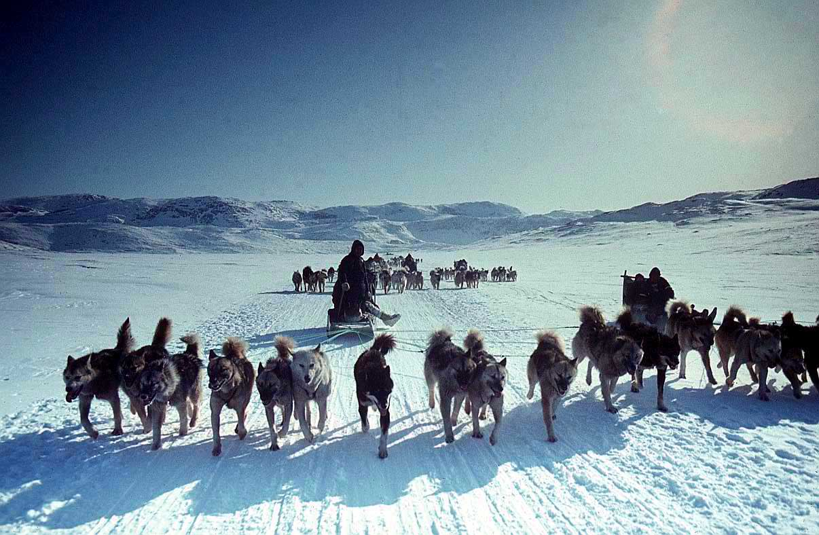

Slide 8
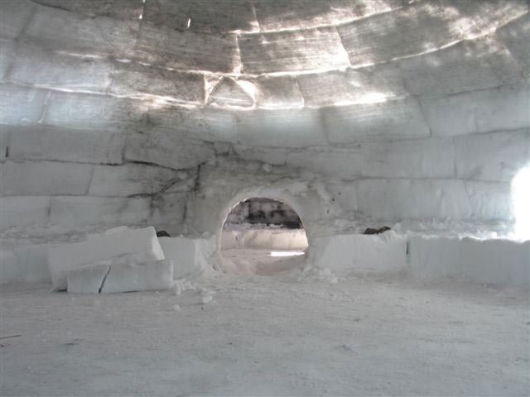

Slide 9
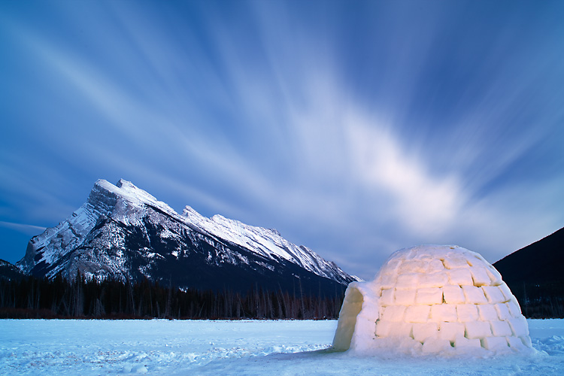

Slide 10
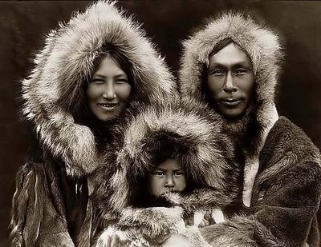

Slide 11
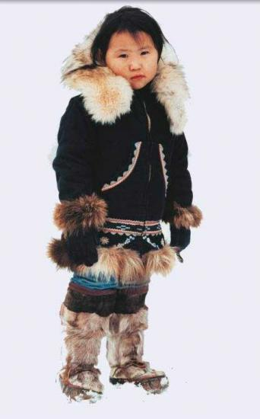

Slide 12
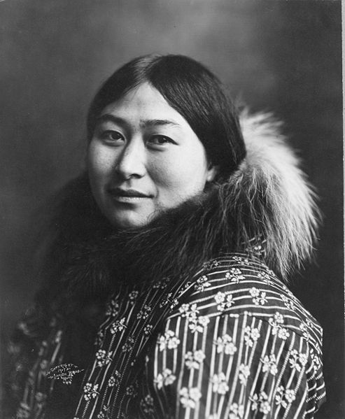

Slide 13
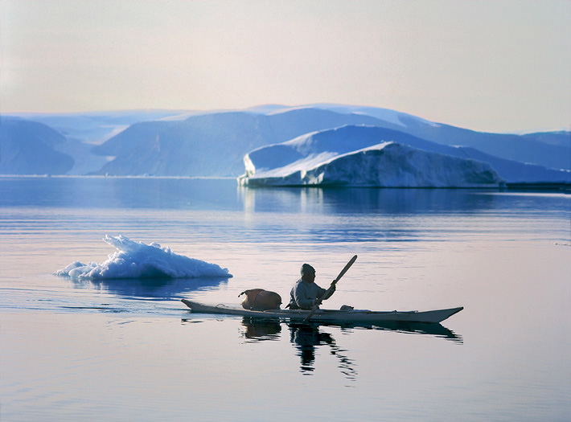

Slide 14
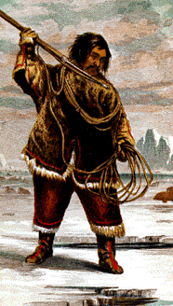

Slide 15
ΕΥΧΑΡΙΣΤΩ ΓΙΑ ΤΗΝ ΠΡΟΣΟΧΗ ΣΑΣ !

